Slide 1
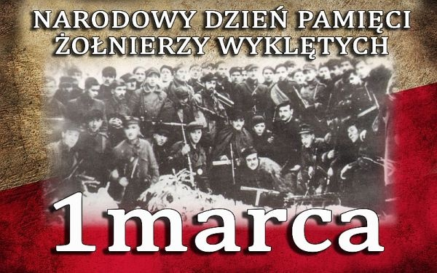

Slide 2
Żołnierze wyklęci byli to żołnierze podziemia niepodległościowego i antykomunistycznego, stawiający opór zbrojny próbie sowietyzacji Polski i podporządkowania jej ZSRR w latach 1944-1963. Stanowiła ich grupa ponad 300 tysięcy osób. Większość żołnierzy i wszyscy dowódcy niepodległościowego antykomunistycznego podziemia zaczynali służbę w latach1939 – 1940. Dla nich wojna trwała często ok. dziesięciu lat i nie skończyła sie w maju 1945 r. Ci ludzie walczyli do przełomu lat 40. i 50. Wielu z nich zginęło lub zostało zamordowanych, praktycznie zaś wszyscy ocaleli przeszli przez tortury i wiezienia komunistyczne.

Slide 3
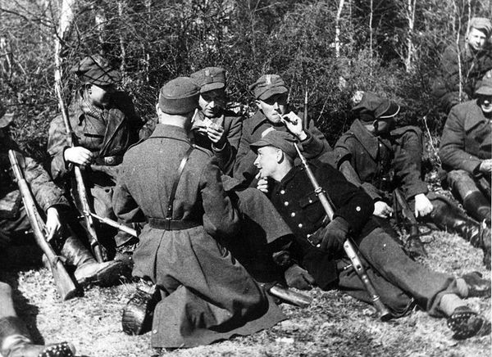
Wołyńska Dywizja Piechoty AK

Slide 4
1 marca 2011 Polska po raz pierwszy obchodziła Narodowy Dzień Pamięci "Żołnierzy Wyklętych" – jako doroczne święto państwowe – wielu reagowało zdziwieniem: "Jak to narodowa pamięć, tym bandytom?". Dla pogodzonych z komunizmem i ofiar peerelowskiej propagandy, żołnierze ci pozostali wyklętymi bez cudzysłowu.

Slide 5
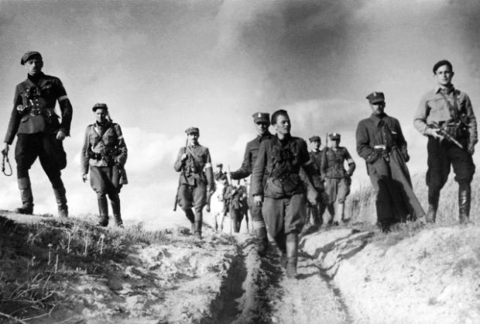
Wieleńska Brygada AK w marszu
1944

Slide 6
Żołnierze polskiego podziemia antykomunistycznego – ich działalność miała zostać zdławiona tuż po wkroczeniu Armii Czerwonej na ziemie polskie. Poddawani nieustającym represjom, oskarżani przez aparat propagandy - nie poddali się. Ich cicha wojna trwała od 1944 do 1963 roku, kiedy to śmierć poniósł ostatni z walczących, Józef Franczak ”Lalek”.

Slide 7
Podziemie antykomunistyczne nie zrezygnowało z walki o niepodległe państwo nawet po nastaniu w 1956 r. tzw. odwilży gomułkowskiej. Mimo ogłoszonej przez komunistów amnestii, wielu partyzantów zachowało niezłomną postawę. Był wśród nich Józef Franczak, sierżant Wojska Polskiego, który przeszedł do historii jako ostatni „Żołnierz Wyklęty”, który zginął z bronią w ręku. „Wierzył, że doczeka wolnej Polski. Takich jak on, ukrywających się, było wtedy w Polsce kilkunastu. Ich schwytanie zajęło komunistom kolejne kilka lat”.

Slide 8
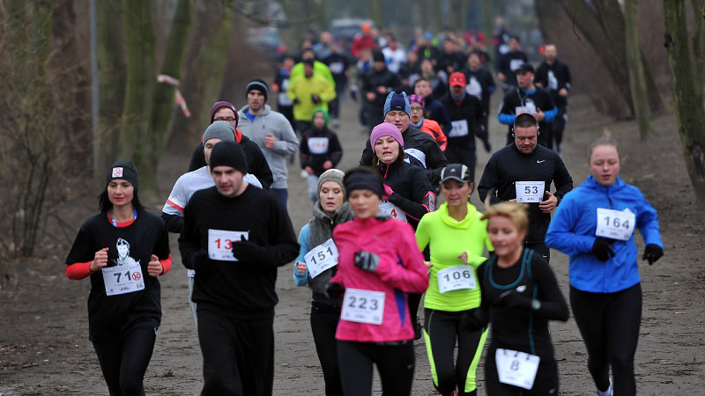
Bieg pamięci Żołnierzy Wyklętych

Slide 9
"Naród, który traci pamięć, traci sumienie" – pisał Zbigniew Herbert. W ostatnich latach przywracana jest pamięć o Żołnierzach Wyklętych.
Bieg, którego celem jest upamiętnienie ostatnich obrońców wolności, walczących na ziemiach polskich jeszcze po zakończeniu II Wojny Światowej, jest największym biegiem pamięci w Polsce. To również największa impreza towarzysząca obchodom Narodowego Dnia Pamięci "Żołnierzy Wyklętych".

